Slide 1

VILLA FARNESIO
CAPRAROLA · LACIO · ITALIA

Slide 2
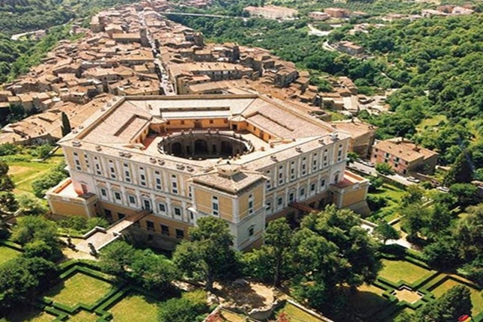
Notes:
2

Slide 3
La Villa Farnesio o Palazzo Farnesio es un importante ejemplo de residencia renacentista de Italia construida para la familia romana de los Farnesio en Caprarola, Lacio. Fue una de las muchas moradas señoriales construidas por los Farnese en sus propios dominios. El proyecto para una fortaleza defensiva fue preparado originalmente por Antonio de Sangallo el Joven. En 1559, por voluntad del cardenal Alejandro Farnesio, el proyecto fue modificado, aunque manteniendo la planta pentagonal, y la dirección de los trabajos fue encomendada a Vignola. Las obas finalizaron en 1575.
La construcción se transformó en un imponente palazzo renacentista, como residencia veraniega del cardenal y de su corte. En los bastiones de los vértices el arquitecto insertó amplias terrazas abiertas sobre la campiña circundante, y talló la colina en forma de escalinatas de modo de aislar el palazzo y al mismo tiempo insertarlo armoniosamente con el entorno. En el paseo de acceso se abrió una calle rectilínea, de forma de relacionar visualmente al edificio con la ciudad, convirtiéndolo en el hito que sobrepasa y domina toda la zona. En el centro de la residencia se abre un patio circular en dos plantas, con el nivel superior ligeramente retirado.

Slide 4
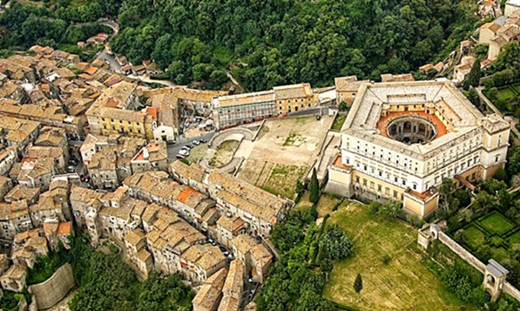
Notes:
4

Slide 5
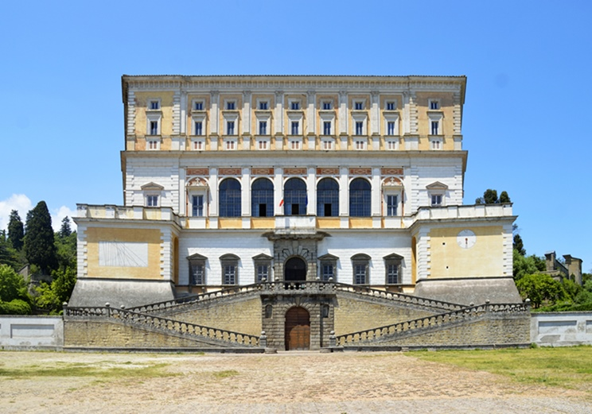

Slide 6
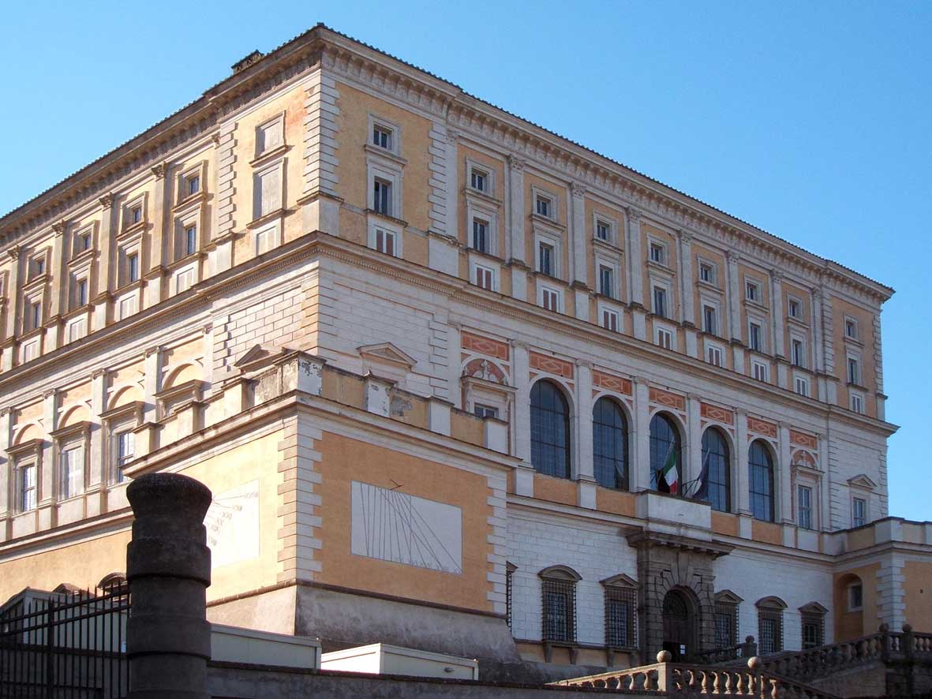

Slide 7
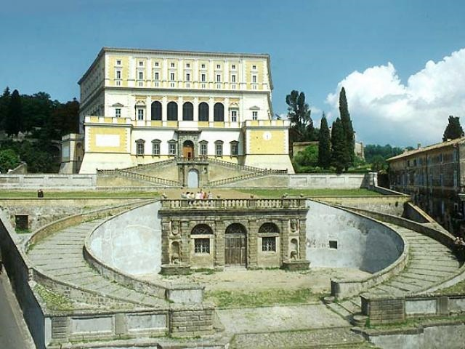

Slide 8
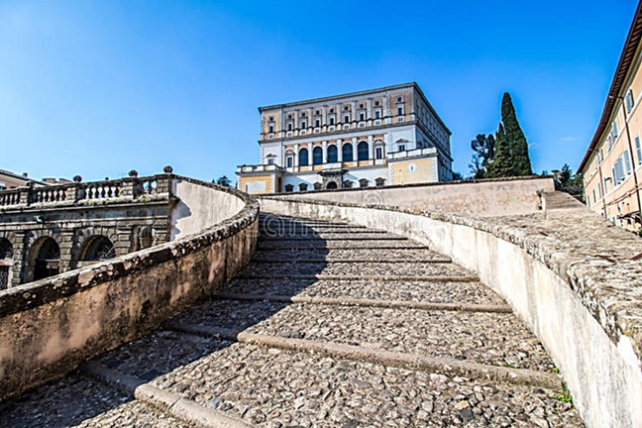

Slide 9
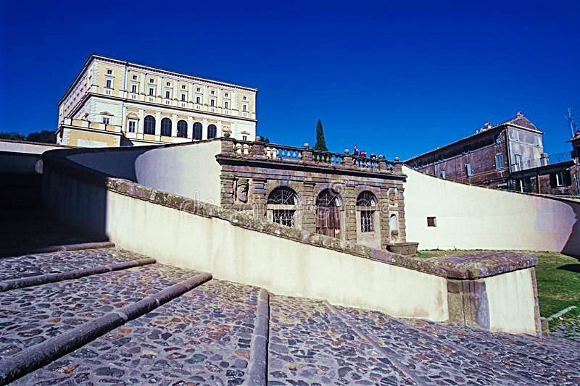

Slide 10
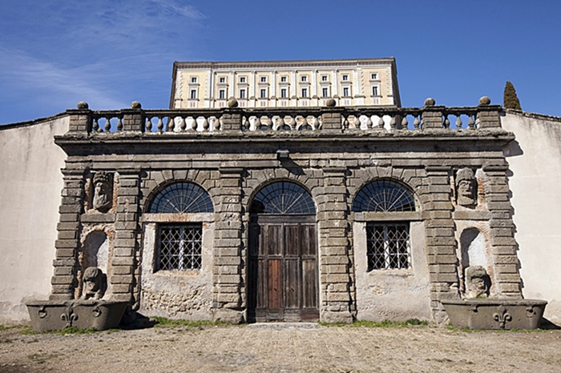

Slide 11
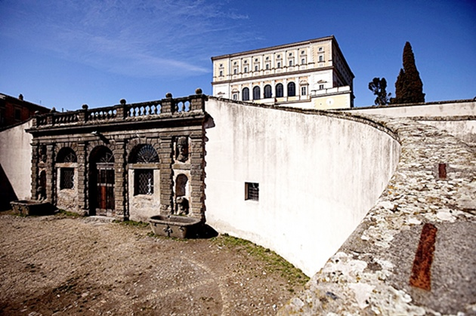

Slide 12
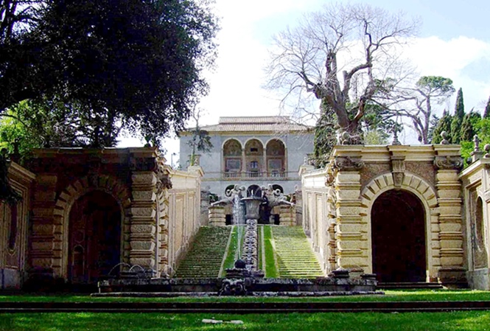

Slide 13
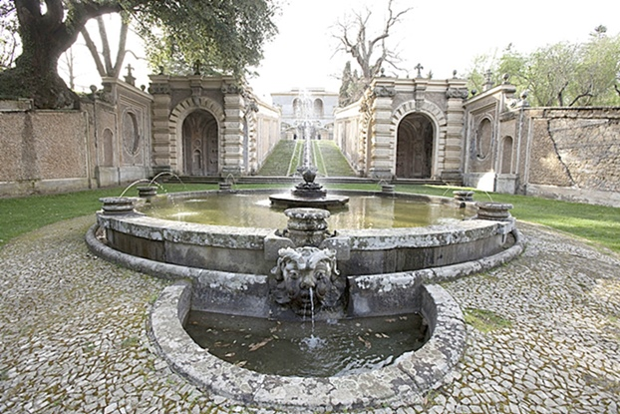

Slide 14
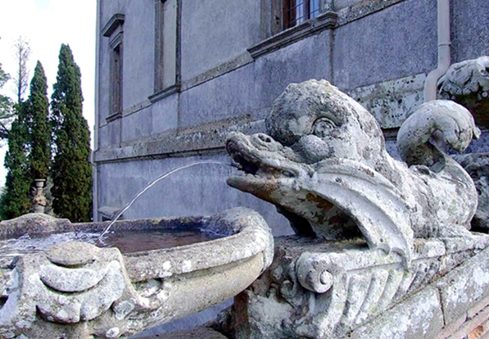

Slide 15
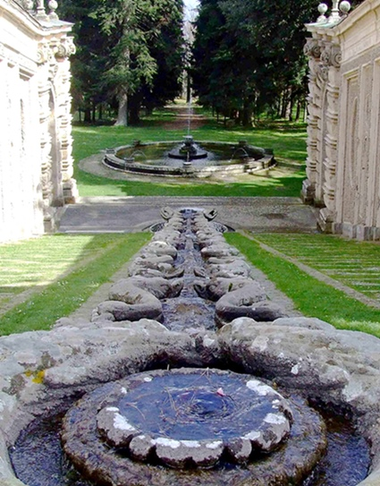

Slide 16
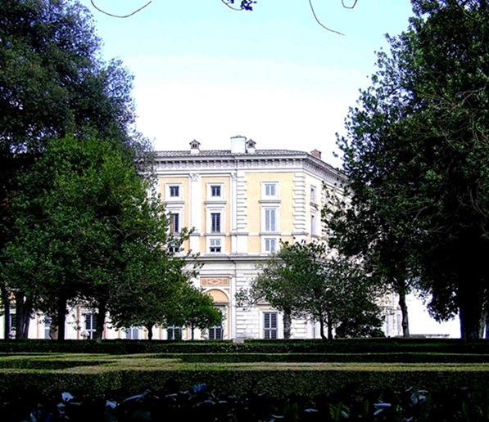

Slide 17
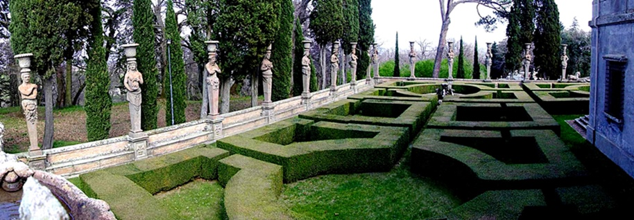

Slide 18
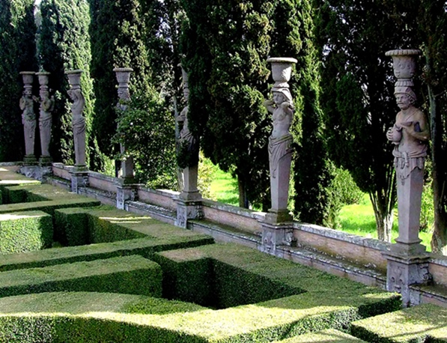

Slide 19


Slide 20
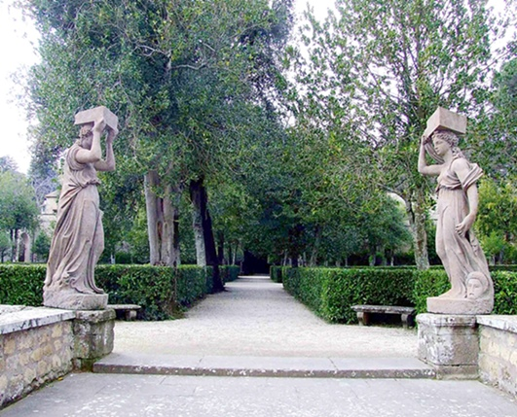

Slide 21
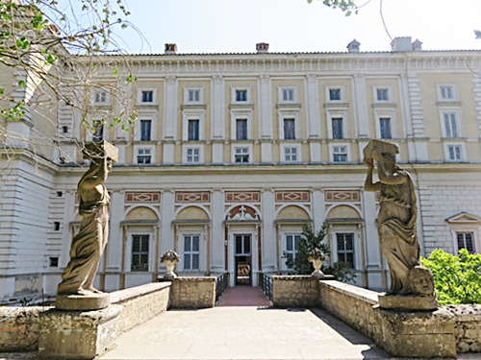

Slide 22
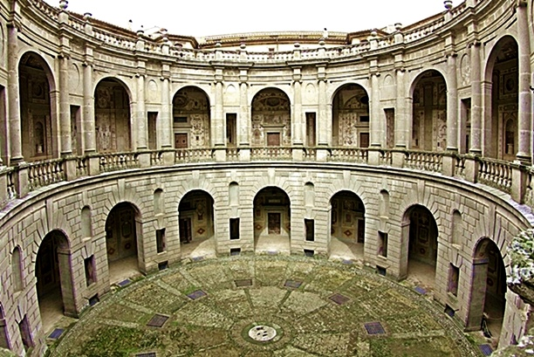

Slide 23
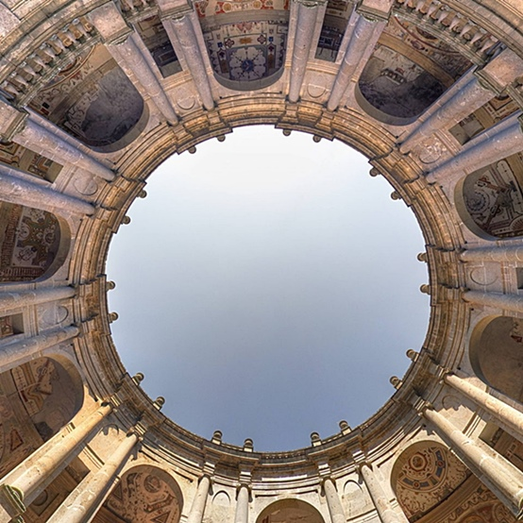

Slide 24
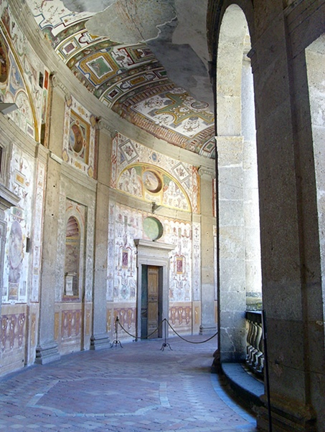

Slide 25
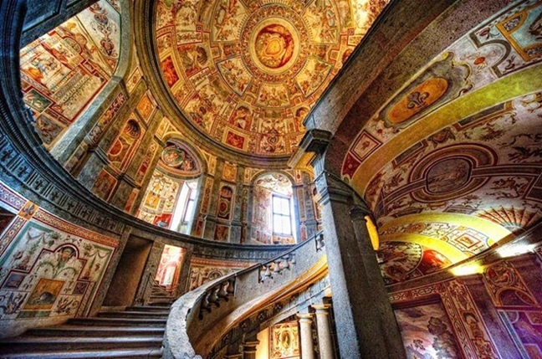

Slide 26
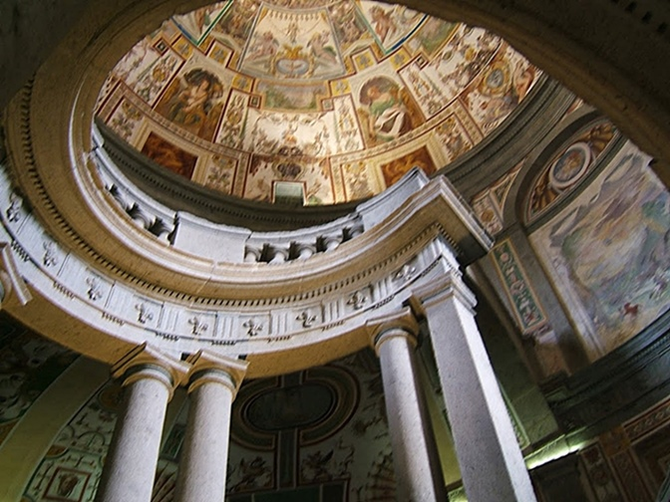

Slide 27
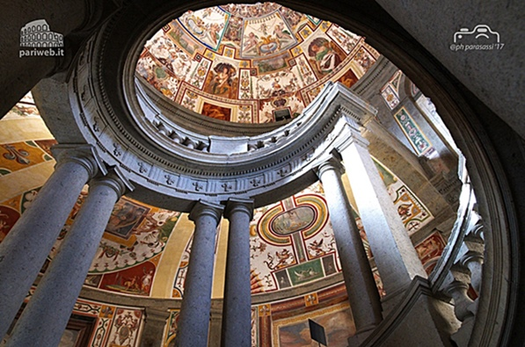

Slide 28
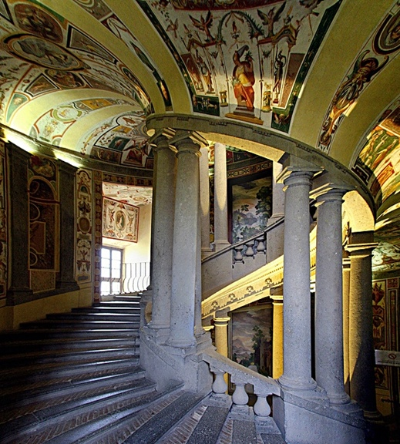

Slide 29
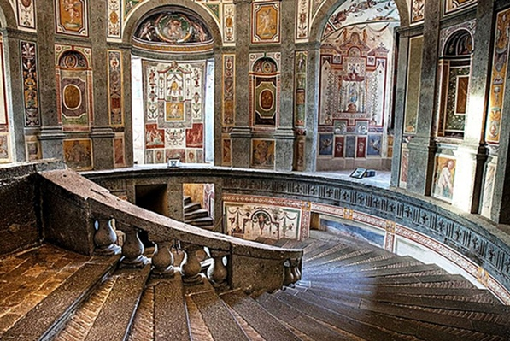

Slide 30
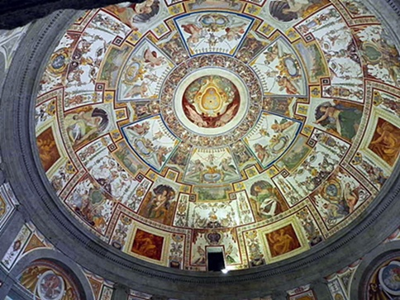

Slide 31
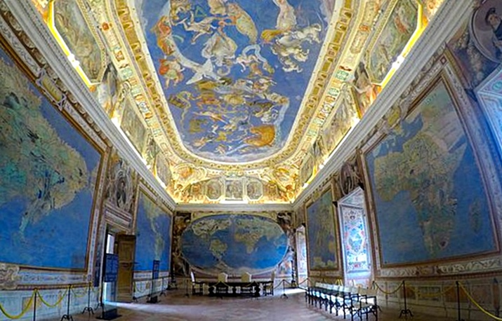

Slide 32
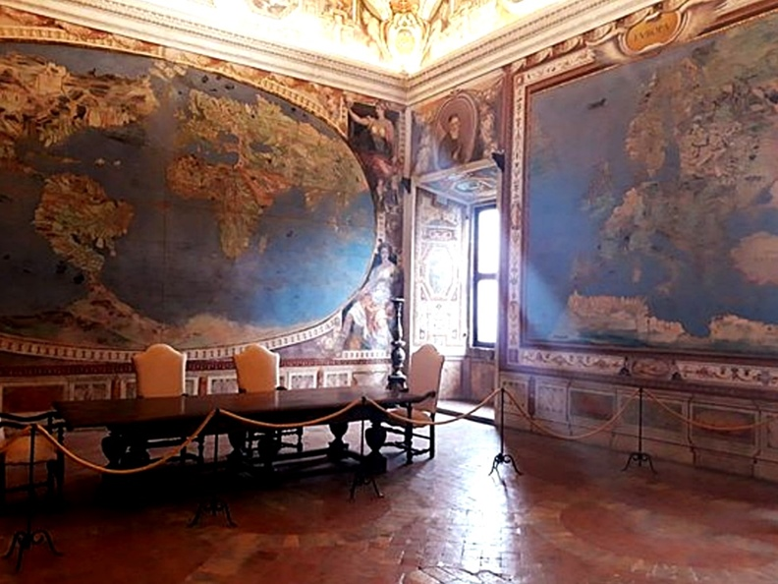

Slide 33
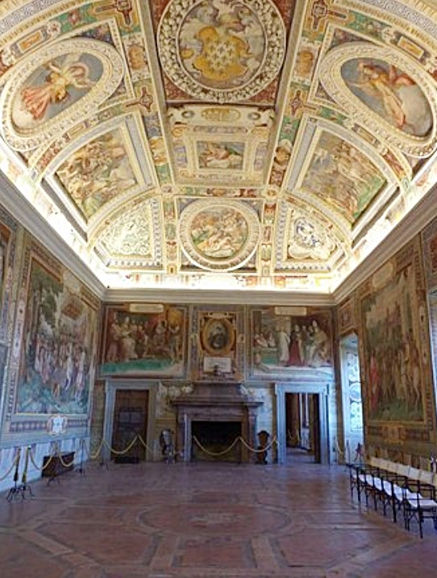
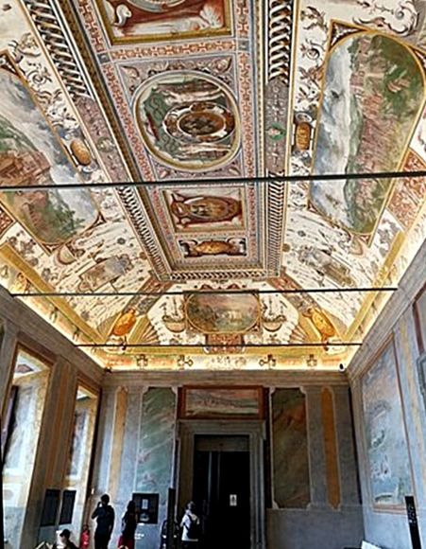

Slide 34
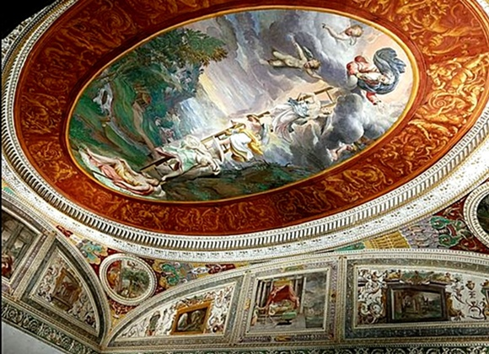

Slide 35
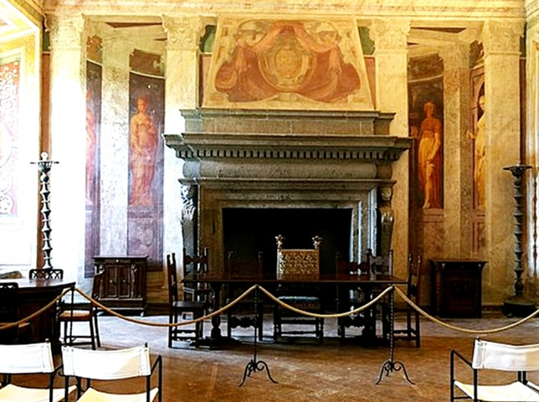

Slide 36

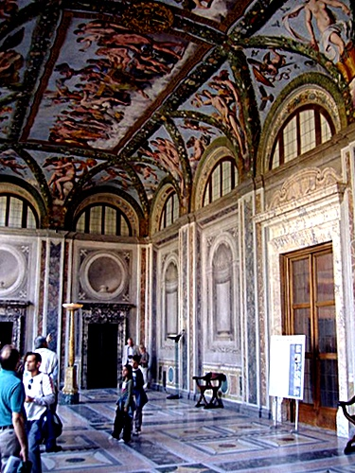

Slide 37
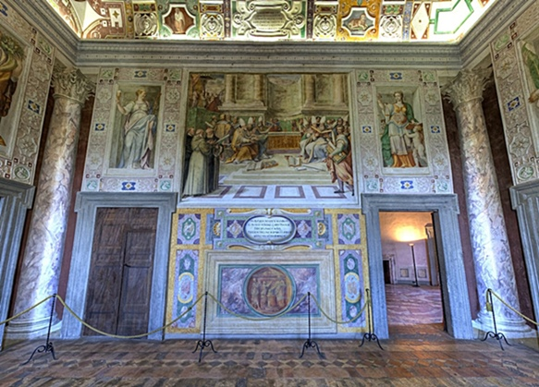

Slide 38
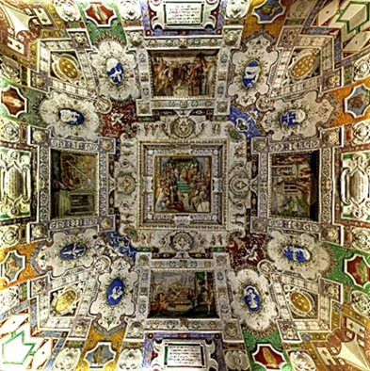

Slide 39
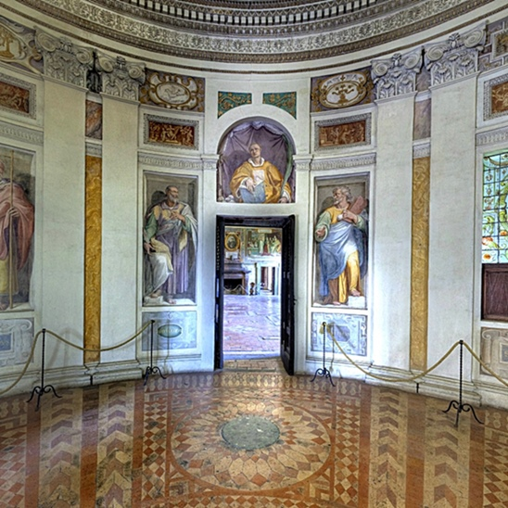

Slide 40


Slide 41
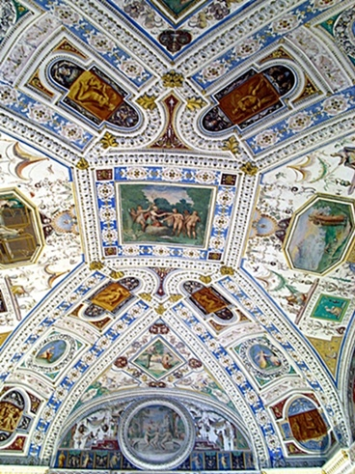
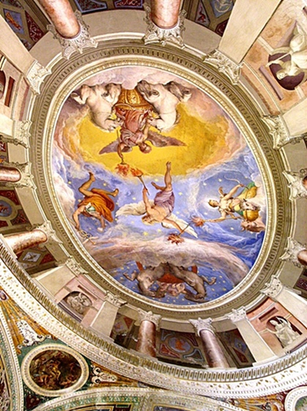

Slide 42
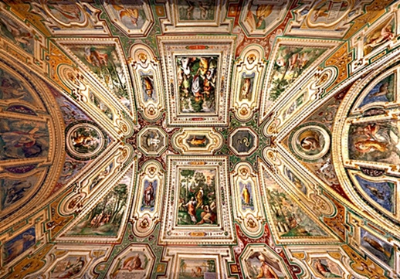

Slide 43
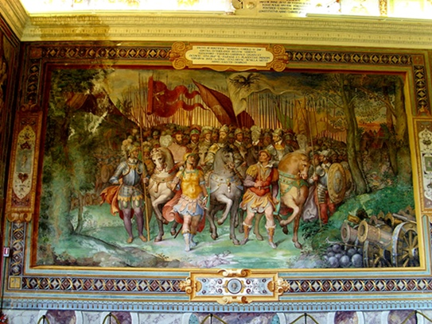

Slide 44
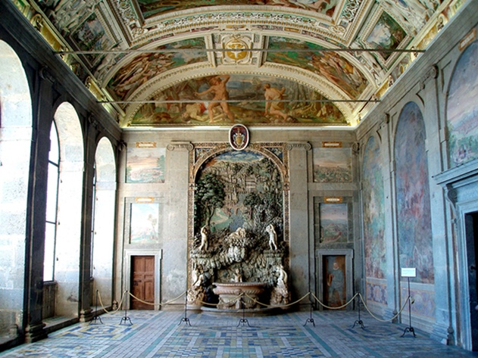

Slide 45
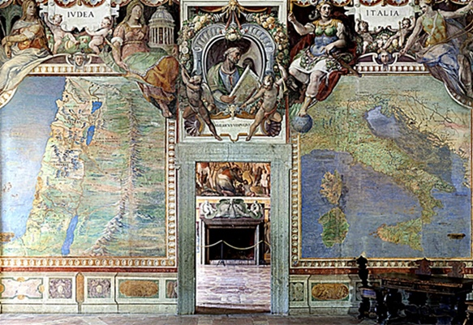

Slide 46
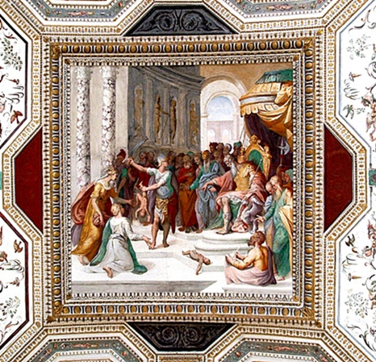

Slide 47
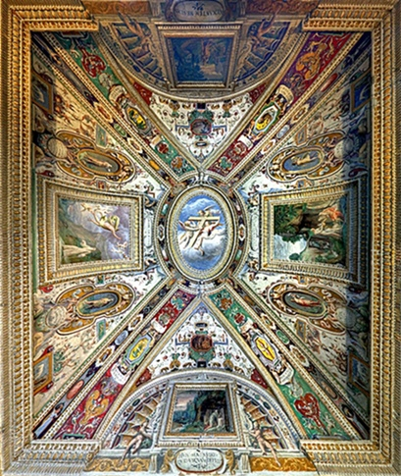

Slide 48
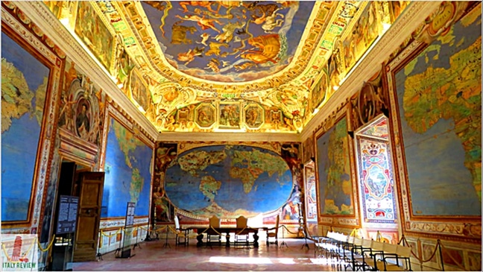

Slide 49
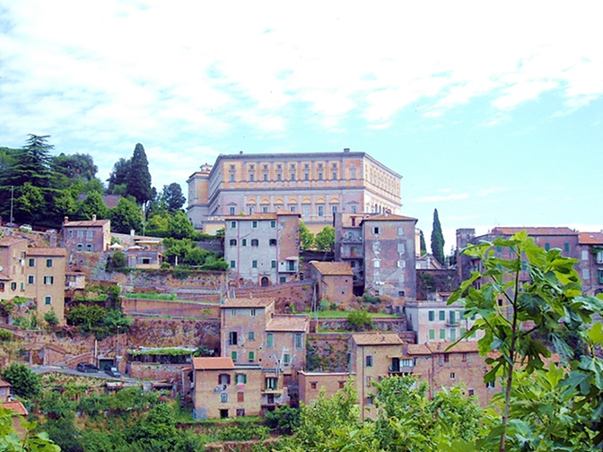

Slide 50


Slide 51
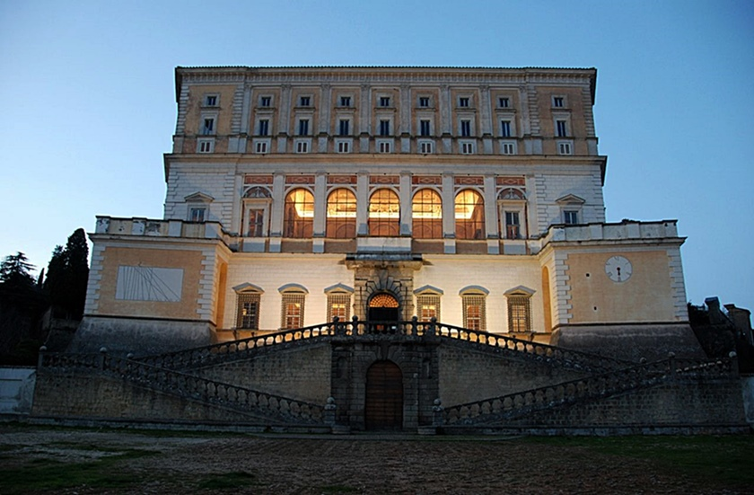

Slide 52

GRACIAS POR TU VISITA
Y QUE TENGAS UN BUEN DÍA
VICTOR NOVELLÓN

Slide 53







¿Te ha gustado?
Puedes ver más entrando
Aquí
Además puedes recibir powerpoints en tu correo electrónico suscribiéndote aquí:

